Slide 1
Programación I Archivos Binarios en C++
Prof. Desiree Chacón

Slide 2
Agenda
Definición
Clasificación
Archivos de texto
Archivos binarios
Implementación en C++
Apertura - cierre
Lectura – escritura
Fin de archivo
Notes:
Tip: Add your own speaker notes here.

Slide 3
Archivos Binarios

Slide 4
Archivos C++ Archivos binarios
Los archivos binarios, son archivos con formato.
Se guarda información en forma binaria y no perceptible a la hora de abrirlo.
Se acceden de forma SECUENCIAL ó de forma DIRECTA (ACCESO ALEATORIO)
Archivos en C++

Slide 5
Archivos C++ Archivos binarios
Acceso Aleatorio o Directo
El acceso, la lectura y la escritura en este tipo de archivos puede ser realizada en cualquier lugar del mismo
Su ventaja principal es que el programador puede acceder al número de registro que quiera sin necesidad de recorrer todos los registros anteriores
Su posible desventaja es que se debe tener un buen control sobre el apuntador que recorre el archivo
Archivos en C++

Slide 6
Archivos C++ Archivos binarios
¿Por qué Acceso Aleatorio?
Hasta ahora se ha visto como acceder a archivos de forma secuencial, la manera en que se puede leer de ellos (para localizar información) y la manera en que se puede escribir en ellos
El acceso secuencial es inapropiado para las denominadas aplicaciones de acceso instantáneo , en la cuales un registro de información debe localizarse inmediatamente (Ej.: Sistemas bancarios, Sistemas de Reservación de Aerolíneas, Máquinas de cajeros automáticos, etc.)
Archivos en C++

Slide 7
Archivos C++ Archivos binarios
¿Por qué Acceso Aleatorio?
Los archivos binarios permiten el registro de objetos directamente en el archivo
Para las aplicaciones que requieren gestionar datos de objetos, sería deseable leer o escribir el objeto entero en lugar de leer y escribir separadamente los datos individuales.
Archivos en C++

Slide 8
Archivos C++ Archivos binarios
¿Cómo trabajan?
En un archivo secuencial, a C++ no importa la longitud de las palabras ni registros que existían en el archivo. Pero cuando trabajamos con un archivo de acceso aleatorio se deberá especificar el formato de los archivos, por ejemplo, Si todos los registros a almacenar en un archivo, son objetos de una clase en particular y ocupan por ejemplo 100 bytes, el almacenamiento sería así:
Archivos en C++
0
100
200
300
400
500
Desplazamiento en bytes
100 bytes
100 bytes
100 bytes
100 bytes
100 bytes
100 bytes

Slide 9
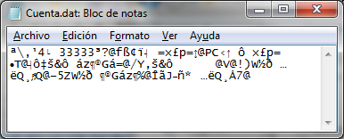
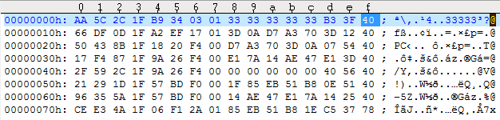
Ejemplo de Archivos binarios
Cada objeto ocupa 16 bytes en memoria, por tanto cada 16 bytes del archivo es un objeto
Aquí se muestra el mismo archivo binario usando un editor hexadecimal
Los datos del primer objeto se encuentran desde el byte 0 (0h) hasta el byte 15 (Fh)
Aquí se muestra un archivo binario usando un editor de texto
Aquí se muestra el mismo archivo binario usando un editor hexadecimal
Los datos del segundo objeto se encuentran desde el byte 16 (10h) hasta el byte 31 (1Fh)
Aquí se muestra el mismo archivo binario usando un editor hexadecimal
Aquí se muestra el mismo archivo binario usando un editor hexadecimal
Los datos del octavo objeto se encuentran desde el byte 112 (70h) hasta el byte 127 (7Fh)
Ejemplo: determinar el offset del objeto número 4 contado a partir de 0.
Offset = numero_obj * long_objeto
En este caso: offset = 4*16 = 64 = 40h
El editor hexadecimal muestra los offset de los bytes en el archivo, muy similar a un mapa de memoria
Estos números representan la data guardada en el archivo (Cada uno de los bytes que se encuentran en el archivo)
Si la longitud de los objetos guardados en el archivos es fija, se puede calcular el offset de un objeto mediante una ecuación simple , siempre que se conozca el número del objeto
Estos datos corresponden a 8 objetos Cuenta cuyos atributos son:
long numero:
int cedula
double saldo
La data del archivo en formato ASCII

Slide 10
Forma Estructurada

Slide 11
Archivos C++ Archivos Binarios
Para poder acceder a un archivo binario se debe apuntar al archivo que se desea abrir y utilizar desde el programa o aplicación para poder realizar el intercambio de información. Los pasos a seguir deben ser:
Paso 1: se necesita declara un puntero de tipo FILE, con el que trabajaremos durante todo el proceso.
FILE *puntero;
Archivos en C++

Slide 12
Archivos C++ Archivos Binarios
Paso 2: Una creado el apuntador, se debe ABRIR el archivo. Para esto se utiliza una función llamada fopen() que tiene el siguiente formato:
FILE *puntero;
puntero=fopen(nombre_del_fichero,”modo_apertura”);
Archivos en C++

Slide 13
Archivos C++ Archivos Binarios
Modos de Apertura para archivos de texto
wb → Crea un archivo de escritura. Si ya existe lo crea de nuevo.
w+b→ Crea un archivo de lectura y escritura. Si ya existe lo crea de nuevo
ab → Abre o crea un archivo para añadir datos al final del mismo.
a+b → Abre o crea un archivo para leer y añadir datos al final del mismo
rb → Abre un archivo de lectura
r+b → Abre un fichero de lectura y escritura
Archivos en C++

Slide 14
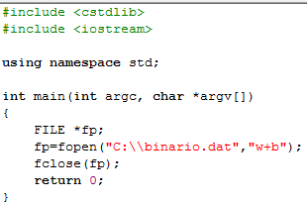
Archivos C++ Archivos binarios- Apertura
Archivos en C++
Se crea apuntador
Se abre archivo

Slide 15
Archivos C++ Archivos Binarios
Paso 3: Escritura en archivo
Para escribir en un archivo binario se utiliza la función:
fwrite(*buffer,tamaño,n°veces, puntero_fichero);
*buffer → Dirección de memoria de la cual se tomarán los datos tamaño → El tamaño en bytes que ocupan esos datos n°veces → El número de veces del tamaño indicado que se escriben puntero→ El puntero del fichero
Archivos en C++

Slide 16
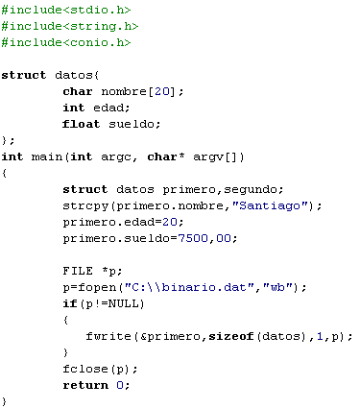
Archivos C++ Archivos binarios - Escritura
Estructura que se guardará en el archivo
Se crean los datos
Archivos en C++
Se abre el archivo
Se escriben los datos

Slide 17
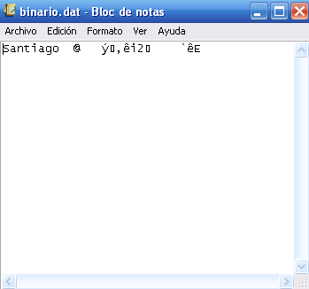
Archivos C++ Archivos binarios - Escritura
Archivos en C++

Slide 18
Archivos C++ Archivos Binarios
Paso 4: Lectura en archivo
Para leer en un archivo binario se utiliza la función:
fread(*buffer,tamaño,n°veces, puntero_fichero);
*buffer → Dirección de memoria de la cual se tomarán los datos tamaño → El tamaño en bytes que ocupan esos datos n°veces → El número de veces del tamaño indicado que se leen puntero →El puntero del fichero
Archivos en C++

Slide 19
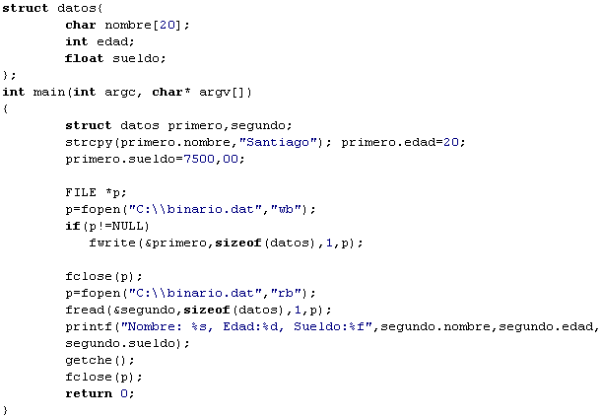
Archivos C++ Archivos binarios- Lectura
Archivos en C++
Se abre el archivo
Se leen los datos

Slide 20
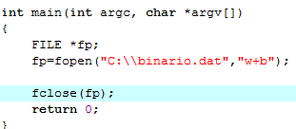
Archivos C++ Archivos Binarios
Paso 5: Cerrar archivo
Siempre es necesario cerrar el archivo una vez que se haya culminado de trabajar con él.
fclose(puntero_archivo);
Archivos en C++

Slide 21
Archivos C++ Archivos binario – Otras funciones
Algunas otras funciones útiles para los archivos binarios accedidos aleatoriamente
rewind (puntero) → Sitúa el puntero al principio del archivo
fseek(puntero,posicion,origen) → Sitúa el puntero en la posición que indiquemos. La posición es donde se requiere que comience la lectura
Como origen podemos colocar:
0 ó SEEK_SET → Principio del archivo
1 ó SEEK_CUR → La posición actual
2 ó SEEK_END → El final del archivo
Archivos en C++

Slide 22
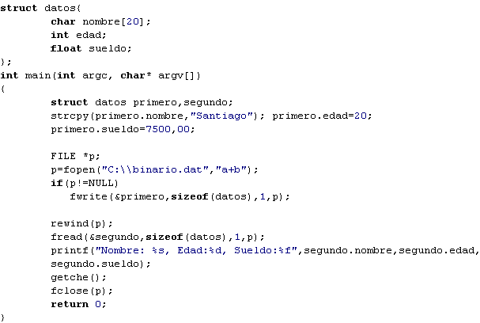
Archivos C++ Archivos binario – Rewind
Archivos en C++
Rewind del archivo

Slide 23
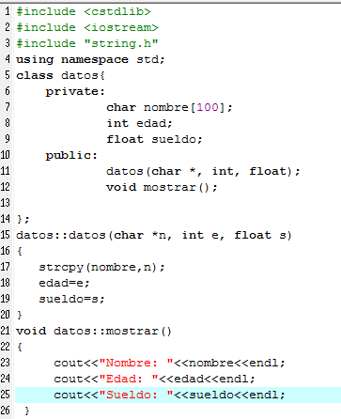
#include <cstdlib>
#include <iostream>
#include "datos.h"
using namespace std;
int main(int argc, char *argv[])
{
FILE *fp;
fp=fopen("prueba.dat","w+b");
datos prueba("Desiree",31,250);
datos prueba2("Santiago",2,0);
datos prueba3("Javier",32,850);
if(fp!=NULL)
{
fwrite(&prueba,sizeof(prueba),1,fp);
fwrite(&prueba2,sizeof(prueba2),1,fp);
fwrite(&prueba3,sizeof(prueba3),1,fp);
cout<<"Antes......"<<endl;
prueba3.mostrar();
fseek(fp,2*sizeof(prueba),SEEK_SET);
//rewind(fp);
fread(&prueba3,sizeof(prueba3),1,fp);
cout<<"Despues......"<<endl;
prueba3.mostrar();
}
fclose(fp);
system("PAUSE");
return EXIT_SUCCESS;
}
Archivos en C++
Ubicado
Rewind del archivo

Slide 24
Archivos Orientados a Objetos

Slide 25
Archivos C++ Archivos binarios - Apertura
Paso 1:
Para poder utilizar un archivo de acceso directo en una aplicación es necesario declarar un objeto de la clase fstream
fstream outArchivo;
Una vez creado el apuntador, se debe ABRIR el mismo. Para esto se utiliza un método de la clase llamado open y tiene el siguiente formato:
open(char *nombre, int modo)
Archivos en C++

Slide 26
Archivos C++ Archivos binarios - Apertura
Modos de apertura
ios::binary El archivo a crear será en modo binario.
ios::out | ios::binary Crea un archivo binario para escritura. Si ya existe se perderán los datos contenidos en él.
ios::in | ios::out|ios::trunc| ios::binary Crea un archivo binario de lectura y escritura Si ya existe se perderán los datos contenidos en él.
ios::app | ios::binary Abre un archivo para añadir datos al final del mismo en modo binario.
ios::in | ios::app | ios::binary Abre un archivo existente para leer y añadir datos al final del mismo en modo binario
ios::in | ios::binary Abre un archivo existente para lectura en modo binario.
ios::in | ios::out | ios::binary Abre un archivo existente para lectura y escritura en modo binario.
Archivos en C++

Slide 27
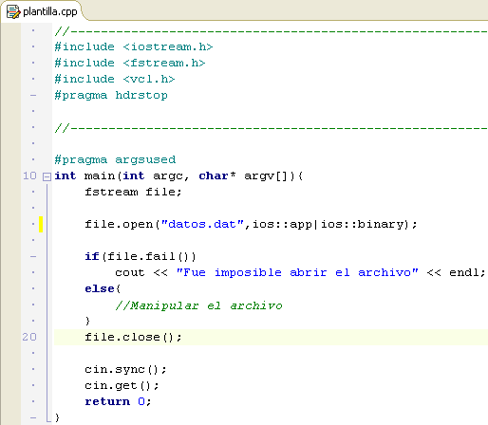
Archivos C++ Archivos binarios - Apertura
Archivos en C++
Se crea el objeto
Se abre archivo

Slide 28
Archivos C++ Archivos binarios- Escritura
Paso 2:
Para escribir en un archivo binario se usa el método write la clase fstream
write( char *buffer, streamsize size);
buffer → Dirección de memoria de la cual se tomarán los datos a ser guardados.
size → El tamaño en bytes que ocupan esos datos.
Archivos en C++

Slide 29
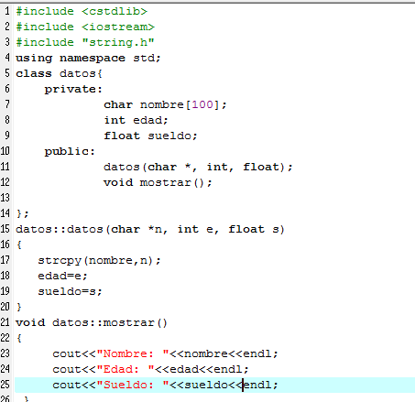
Archivos C++ Archivos binarios- Escritura
Archivos en C++
Clase que se guardará en el archivo

Slide 30
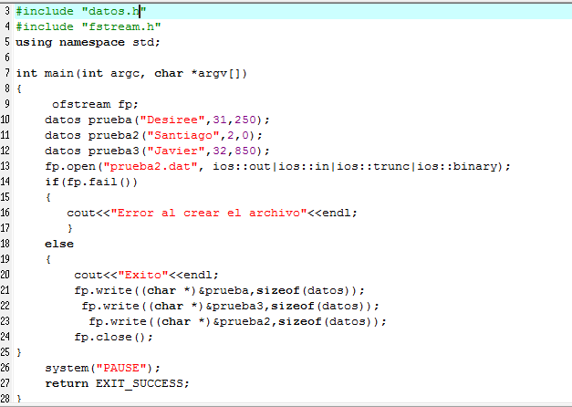
Archivos C++ Archivos binarios- Escritura
Se abre el archivo para escritura en modo binario
Archivos en C++
El método sizeof se usa para extraer el número de bytes que ocupan los Objetos de una clase
Se escriben los datos al archivo

Slide 31
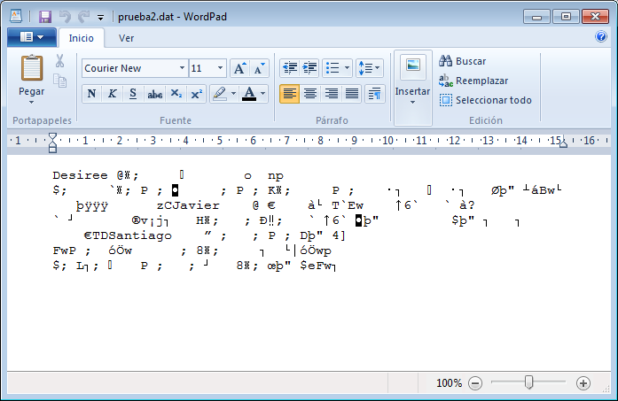
Archivos C++ Archivos binarios- Escritura
Archivos en C++

Slide 32
Archivos C++ Archivos binarios- Lectura
Paso 3:
Para leer en un archivo binario se utiliza el método:
read( char *buffer, streamsize size)
*buffer → dirección de memoria en la cual se guardaran los datos.
size → El tamaño en bytes que ocupan esos datos
Archivos en C++

Slide 33
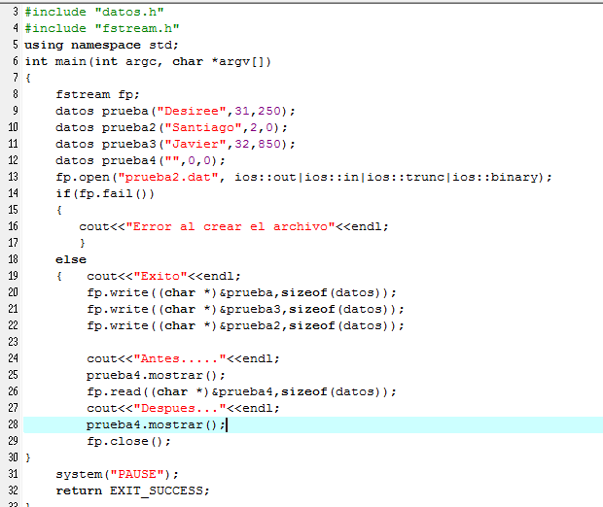
Archivos C++ Archivos binarios- Lectura
Se abre el archivo para lectura -escritura en modo binario
Archivos en C++
Se escriben los datos en el archivo
Se leen los datos desde el archivo
Se muestran los datos del objeto leído

Slide 34
Archivos C++ Archivos binarios- Cierre
Paso 4:
Siempre es necesario cerrar el archivo una vez que se haya culminado de trabajar con él para ello se debe usar el método siguiente: close();
Paso 4:
Archivos en C++
Liberar el archivo para que otro proceso pueda utilizarlo

Slide 35
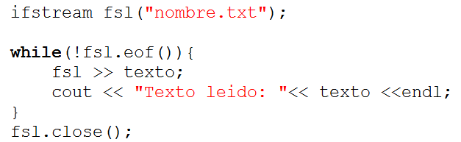
Archivos C++ Archivos de binarios– Fin de archivo
Final de archivo
Cuando se lee de un archivo es necesario chequear si hay más datos en el archivo o si ya estamos al final. Para ello se utiliza un método de la clase llamado eof() que retorna true cuando se alcanza el final del archivo
Archivos en C++

Slide 36
Archivos C++ Archivos binarios- Otras funciones
Posicionarse en el archivo para leer
seekg( streampos pos );
seekg( streampos offset, seek_dir dir );
Posicionarse en el archivo para escribir
seekp(streampos pos );
seekp(streampos offset, seek_dir dir );
Archivos en C++

Slide 37
Archivos C++ Archivos binarios- Otras funciones
Parámetros de las funciones seek
pos posicion en bytes a donde nos queremos ubicar en el archivo
offset cantidad en bytes que queremos desplazarnos.
dir posición relativa desde donde se realiza el desplazamiento solo puede ser:
ios::beg desde el inicio del archivo.
ios::cur desde la posición actual.
ios::end desde el final del archivo.
Archivos en C++

Slide 38
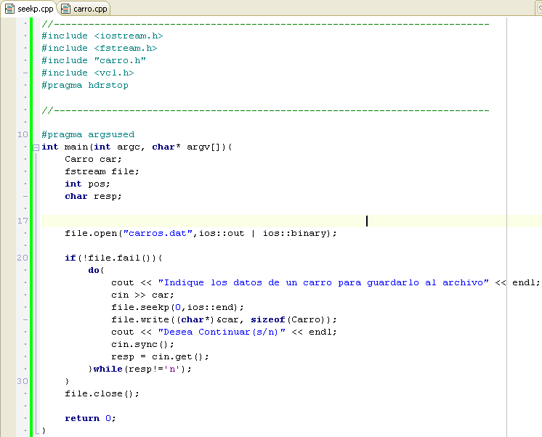
Archivos C++ Archivos binarios- Otras funciones
Archivos en C++
Desplazarse al final del archivo para escribir

Slide 39
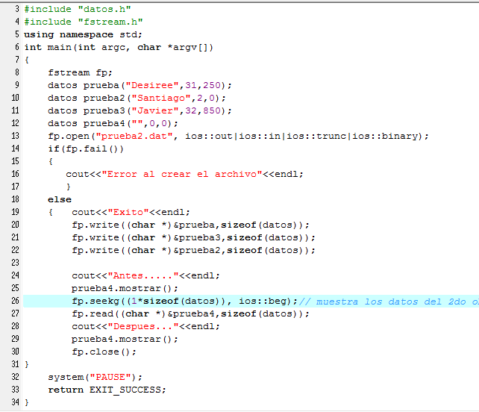
Archivos C++ Archivos binarios- Otras funciones
Archivos en C++
Desplazarse al la posición donde esta el 2do registro

Slide 40
Archivos C++ Archivos binarios- Otras funciones
Tamaño del archivo
La funcion miembro tellg y tellp retornan la cantidad de bytes que hay desde el principio del archivo hasta donde se encuentra ubicado el puntero del mismo.
tellg( ) Se usa con objetos fstream ó ifstream.
tellp( ) Se usa con objetos fstream ó ofstream.
Archivos en C++

Slide 41
Archivos C++ Archivos binarios- Otras funciones
Tamaño del archivo
Para calcular el tamaño de un archivo, ya sea en bytes o en registros se suele usar el siguiente procedimiento:
long nRegistros;
long nBytes;
ifstream archivo(“datos.txt”);
// Colocar el cursor al final del fichero
archivo.seekg(0, ios::end);
// Tamaño en bytes nRegistros
nBytes = archivo.tellg();
// Tamaño en registros
nRegistros= archivo.tellg() / sizeof(ClaseRegistro);
ARCHIVO.CLEAR() // DESACTIVA EL INDICADOR EOF
Archivos en C++

Slide 42
Ejercicio

Slide 43
Archivos C++ Archivos binarios
Ejercicio
Diseñe un programa que permita intercambiar información entre la clase INVENTARIO y el archivo STOCK.dat. La clase inventario se compone de :
Atributos: nombre, código y precio
Métodos: getdata () para cargar los datos de la consola y putdata() para imprimir los datos en la consola
El programa se debe ejecutar hasta que el usuario indique que desea salir y debe permitir realizar las siguientes operaciones:
Añadir artículo nuevo
Modificar detalles de artículo
Mostrar contenido del archivo
Archivos en C++

Slide 44
Continuamos la siguiente clase...

